Slide 1
ОДИНЦОВСКИЙ РАЙОН
Дата возникновения - 1470 г.
Население – 321 261 чел.
Телефонный код - 498, 495
Площадь - 19,6 км²

Slide 2
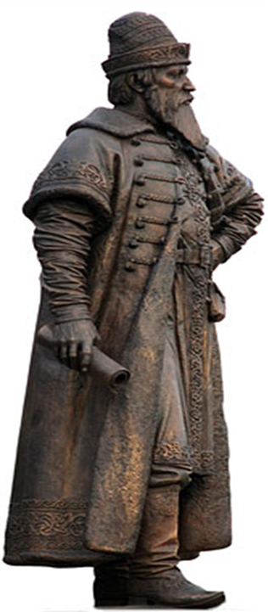
История города Одинцово
550 лет тому назад на месте современного города Одинцово было маленькое поселение, в котором насчитывалось всего 22 домика и жили в этих домах 81 человек. Это поселение получил в подарок от князя Дмитрия Донского боярин Андрей Иванович Домотканов. Он жил один и его в народе прозвали «Одинец». Прозвище настолько всем понравилось, что маленькое поселение стало называться Одинцово, а с 1470 года упоминается в различных исторических источниках.
После присоединения в 1514 году Смоленска и его земель к Московскому княжеству, Одинцово оказалось на пути важной государевой дороги — Смоленского тракта.
Андрей Иванович Домотканов - Одинец

Slide 3
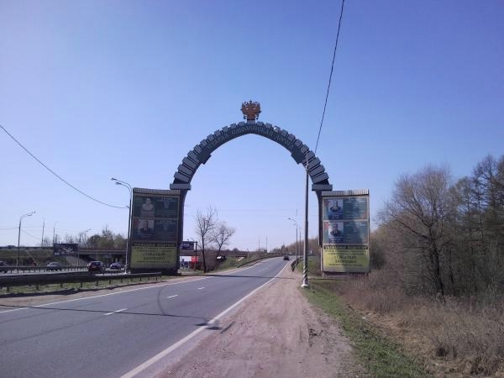
Старая Смоленская дорога
После присоединения в 1514 году Смоленска и его земель к Московскому княжеству, Одинцово оказалось на пути важной государевой дороги — Смоленского тракта. В Одинцово появилась церковь и маленькое поселение стало большим селом. Каждое лето в Одинцово устраивались ярмарки. Местные крестьяне торговали здесь изделиями своих промыслов, из Москвы приезжали на ярмарку купцы со своим товаром.
На рубеже XIX-ХХ веков Одинцовский район был популярным местом дачного отдыха. Здесь проводили летние месяцы поэты, актеры и художники: В.Я. Брюсов, И.И. Левитан, актеры П.Н. Орленев и О.Л. Книппер-Чехова
17 июля 1957 года Одинцово стал городом.

Slide 4
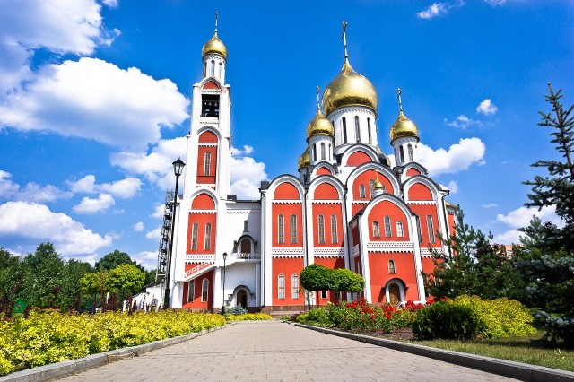
Современный город
Сегодня Одинцовский район считается одним из самых развитых в Московской области. Строится много домов, школ, детских садов, медицинских учреждений, развивается транспорт. В городе есть различные промышленные предприятия, появляются новые торговые и развлекательные центры, спортивные сооружения. В Одинцово расположены учебные заведения всех ступеней образования, есть свой университет. В 2007 году город Одинцово отпраздновал свой 50-летний юбилей. В год 50-летия нашего города вознес к небу золоченые купола Храм Георгия Победоносца.

Slide 5
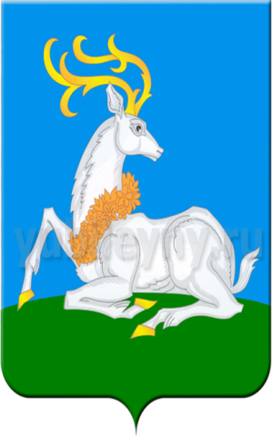
Как добраться до города Одинцово из Москвы?
Город Одинцово находится в 7 км к западу от МКАД
На автомобиле из центра
На автобусе от метро Парк Победы (Поклонная гора) №339
На Вот несколько мест в городе, которые легко найти:
автобусе от метро Юго-Западная №461
На электричке Белорусского направления (любая кроме Усово)
На автобусе от метро «Молодежная» № 418
Герб города Одинцово
Вот несколько мест в городе, которые легко найти:
Выставочный центр «Одинцово-ЭКСПО»
Ресторан «Макдоналдс»
Торговый центр «Курс»
Торговый центр «ОПАРК»
Торговый центр «Атлас»
ГДО (Гарнизонный Дом Офицеров)
«Одинцовское подворье»

Slide 6
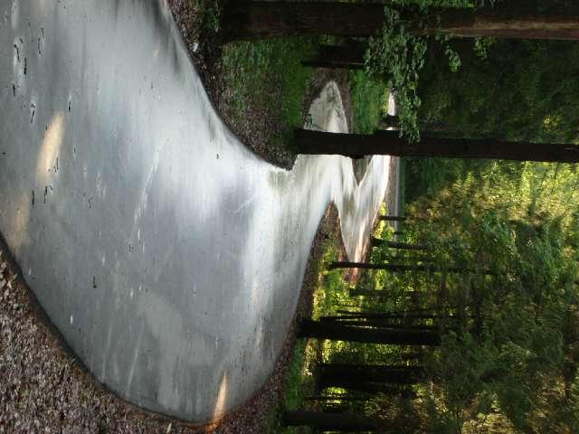
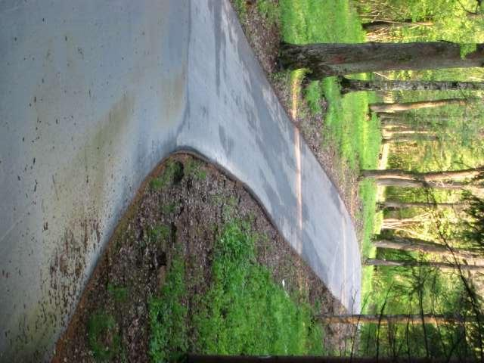
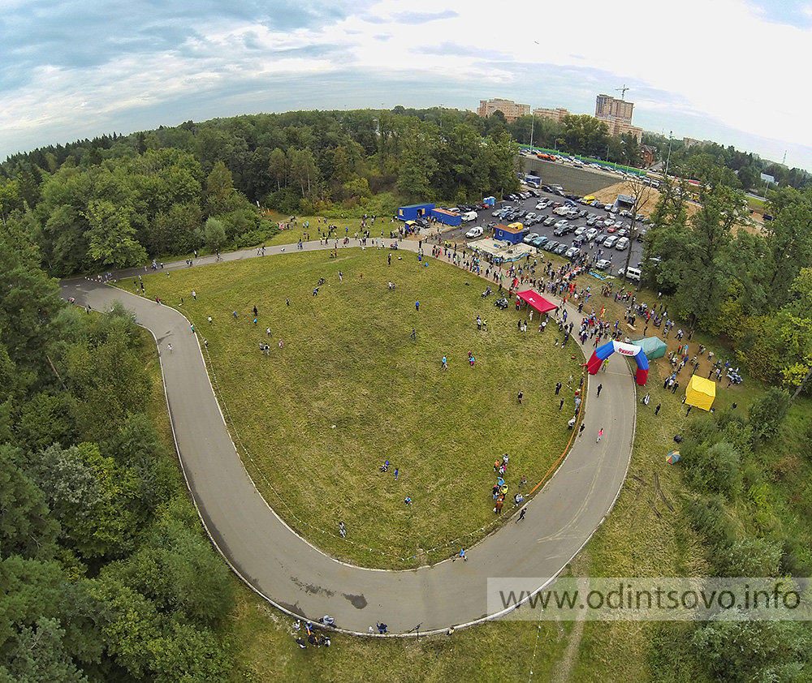
Спортивный парк отдыха имени Ларисы Лазутиной
Парк спорта и отдыха имени Ларисы Лазутиной - лыжероллерная трасса. Трасса расположена в лесу, на 3 километре Красногорского шоссе. Протяженность трассы более 6 километров. На трассе много крутых спусков и подъемов. Излюбленное место лыжников, лыжероллеров и велосипедистов. Прекрасное место для пеших прогулок.
GPS координаты стартовой поляны:
Широта 55°41'26.60 Долгота 37°15'1.43

Slide 7

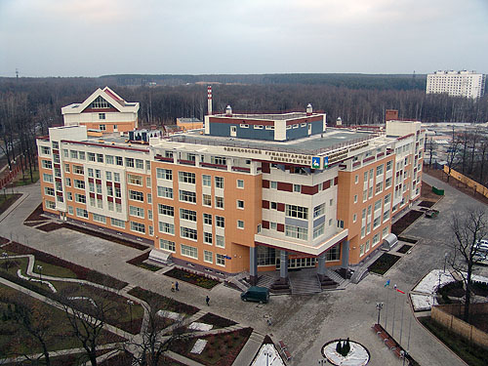
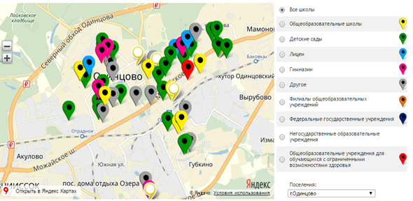

Образовательные учреждения г.Одинцово
Детских садов – 30 из них 6 центров развития ребенка, Комбинированный вид, компенсирующий вид и т.д.
Школ – 27, из них Воскресная школа при храме Гребневской иконы Божей матери, 2 Музыкальные школы, Школа искусств, ГПТУ № 18, Центр эстетического воспитания и другие.
Вузов – 4 из них в 2016 году был открыт Одинцовский филиал МГИМО

Slide 8
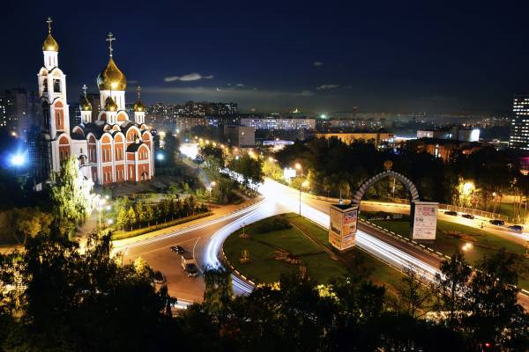
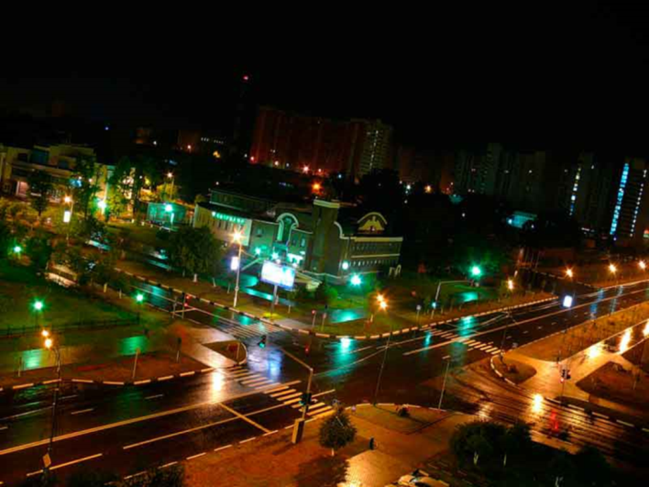
Виды города Одинцово

Slide 9
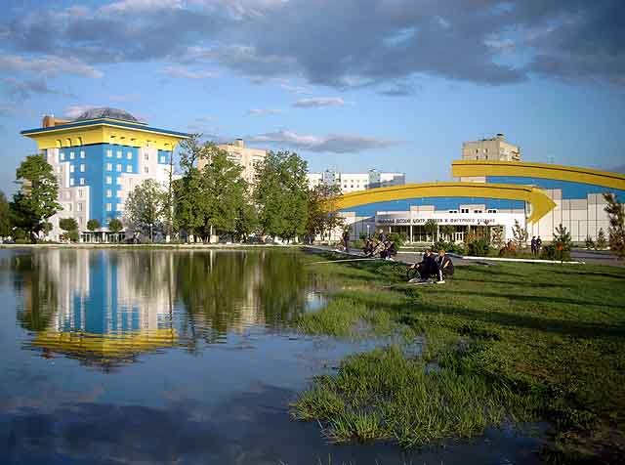
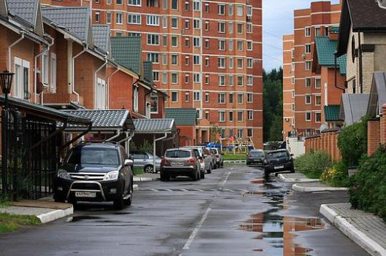
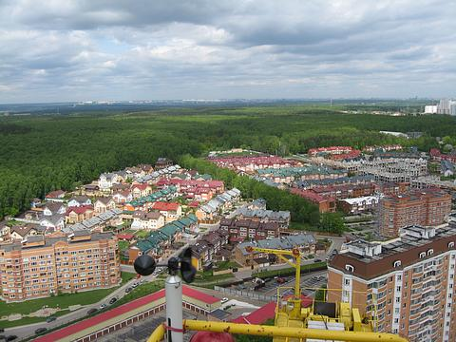
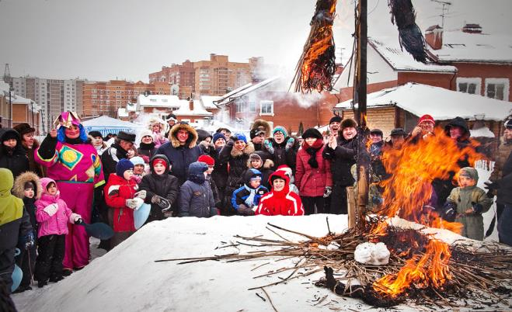

Slide 10
Сеть учреждений здравоохранения
Одинцовского муниципального района
ГАУЗ МО «Одинцовский кожно-венерологический диспансер»
Круглосуточный стационар -35 коек, амбулаторно-поликлиническая сеть – 160 пос.в смену
ГАУЗ МО «Одинцовский наркологический диспансер»
Круглосуточный и дневной ст-р -35 коек, амбулаторно-поликлиническая сеть – 50 пос.в смену
ГБУЗ МО «Голицынская поликлиника»
Поликлиника – 575 посещений в смену
ГБУЗ МО «Ершовская амбулатория»
Дневной стационар -624 койки, амбулаторно-поликлиническая сеть – 280 пос.в смену
ГБУЗ МО «Одинцовская городская поликлиника № 3»
Поликлиника – 323 посещений в смену
ГБУЗ МО «Одинцовская районная больница №2»
Круглосуточный стационар -165 коек, амбулаторно-поликлиническая сеть – 680 пос.в смену
ГБУЗ МО «Одинцовская районная больница №3»
Круглосуточный стационар -150 коек, амбулаторно-поликлиническая сеть – 1135 пос.в смену
ГБУЗ МО «Одинцовская станция скорой медицинской помощи»
350 Вызов за смену
ГБУЗ МО «Одинцовская центральная районная больница»
Круглосуточный стационар -755 коек, амбулаторно-поликлиническая сеть –2340 пос.в смену
ГБУЗ МО «Одинцовский противотуберкулезный диспансер»
Амбулаторно-поликлиническая сеть – 120 пос.в смену

Slide 11
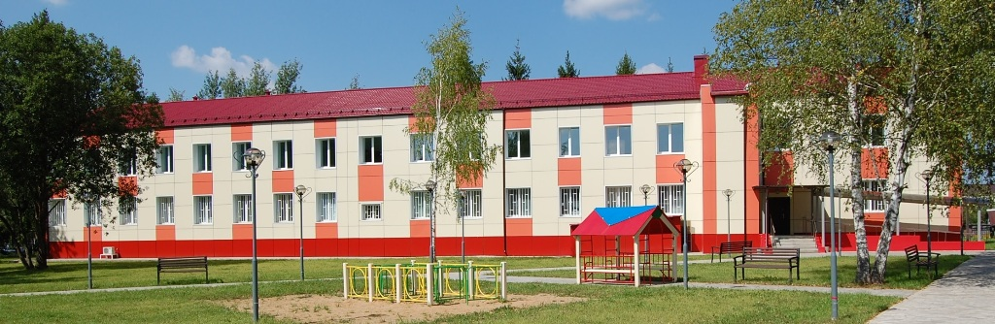
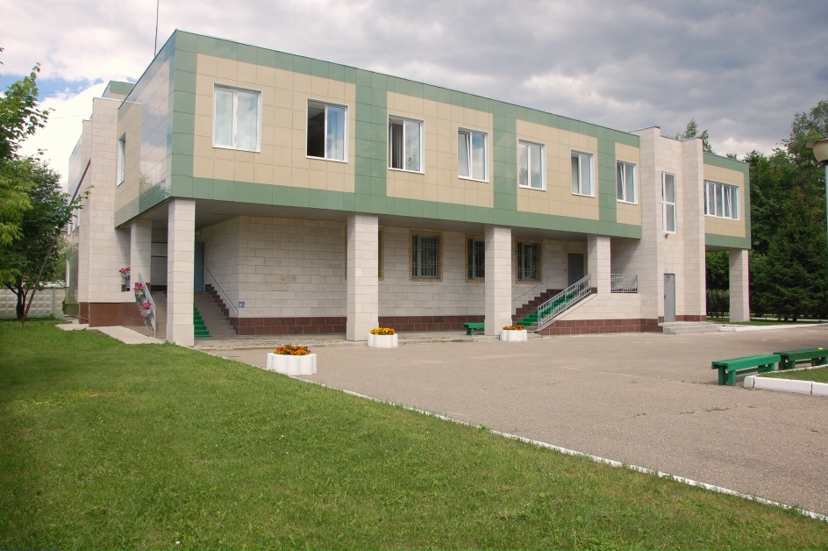
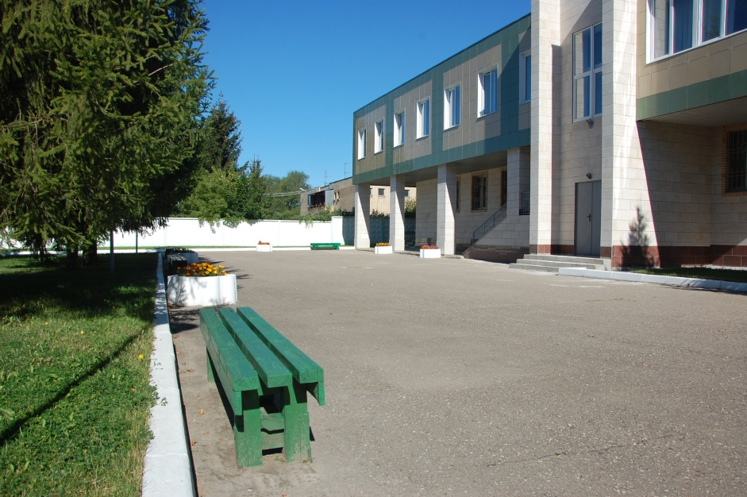
Сеть учреждений здравоохранения
Одинцовского муниципального района
ГБУЗ МО «РБ№3»
ГБУЗ МО «Ершовская амбулатория»

Slide 12
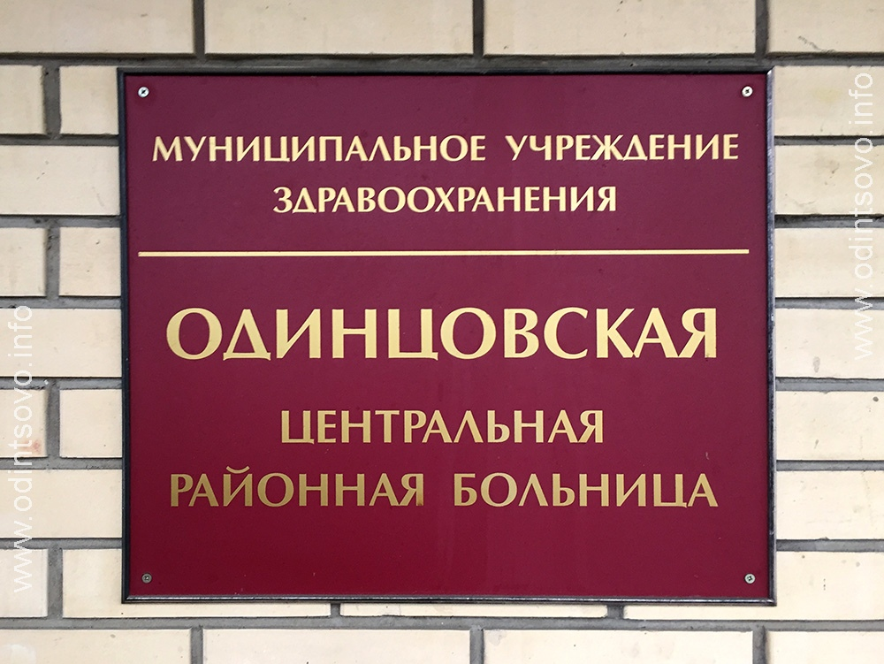
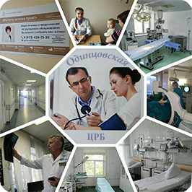
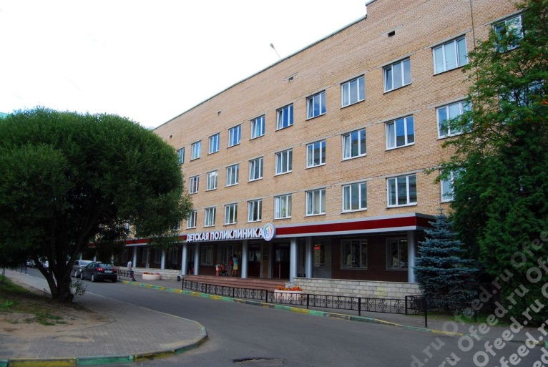
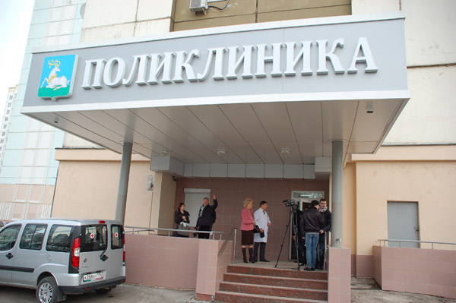

Slide 13
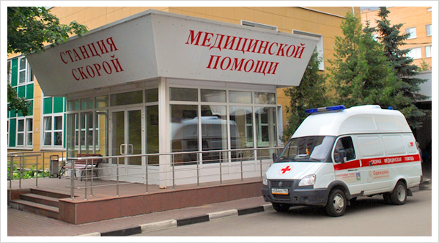
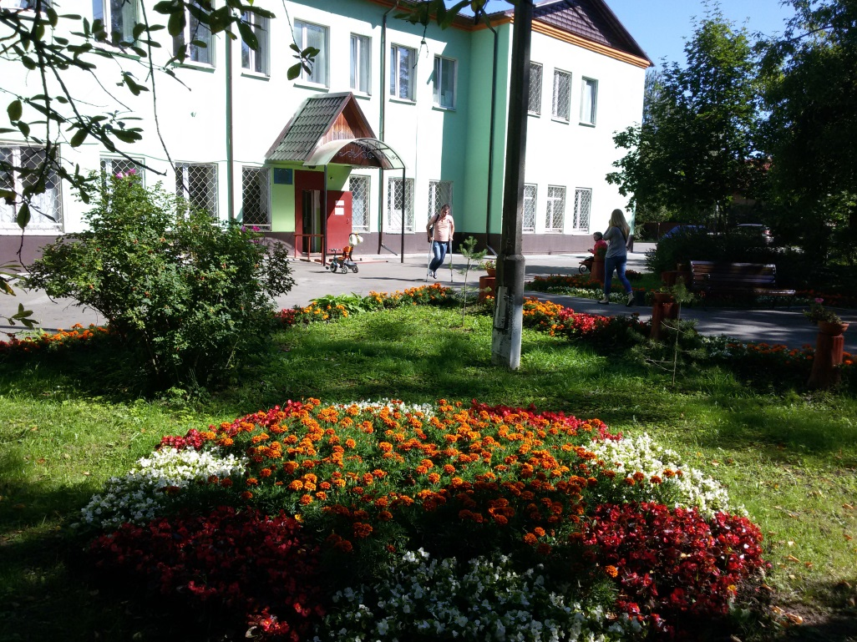
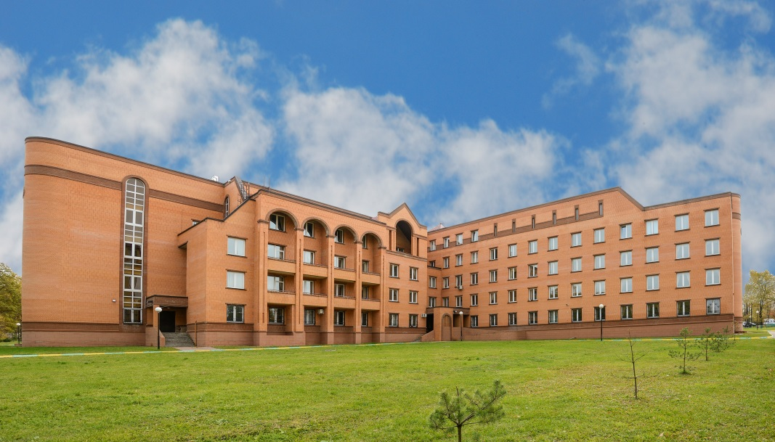
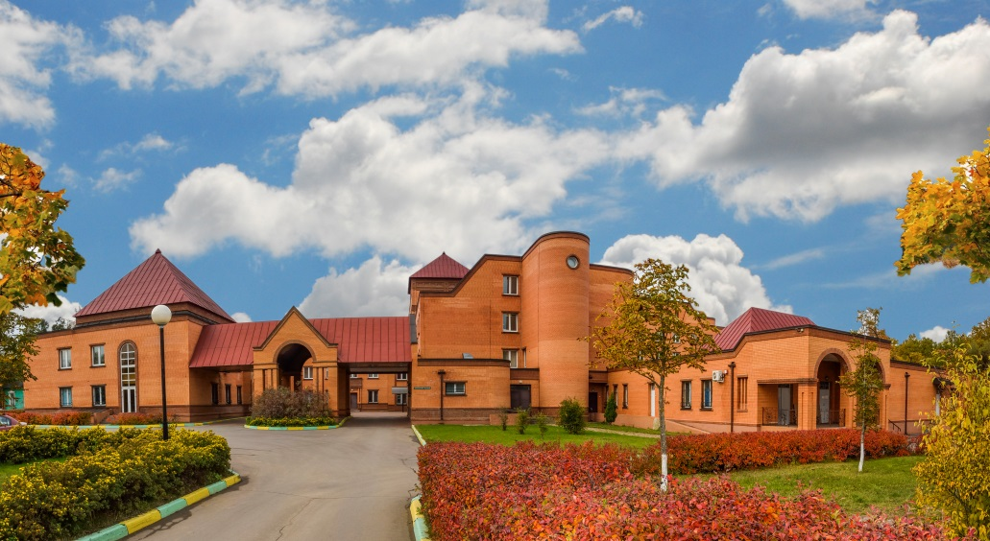
ГБУЗ МО «ССМП»
ГБУЗ МО «Голицынская поликлиника»
ГБУЗ МО «Районная больница №2»

Slide 14
Одинцовский район
Приглашает Вас жить и работать вместе с нами!
Спасибо за внимание!

